Slide 1
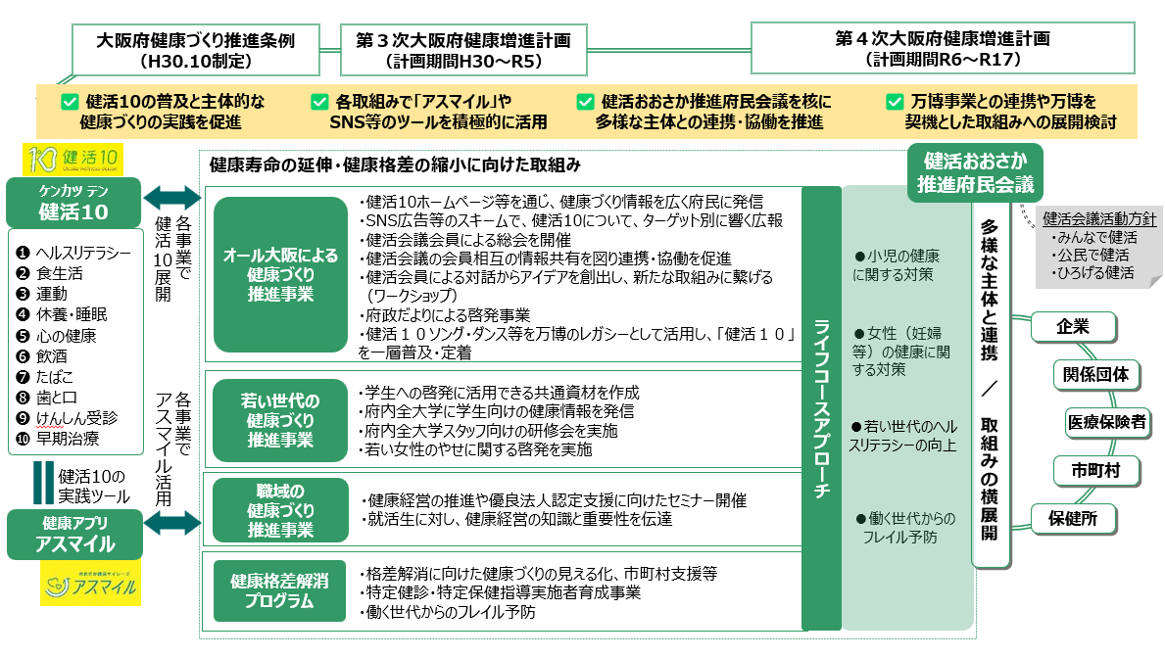
令和８年度当初予算案（概要） 【健康寿命延伸プロジェクト事業費：207,591千円】
参考資料１
「大阪府健康づくり推進条例」及び「第４次大阪府健康増進計画」に基づき、府民の健康寿命の延伸と健康格差の縮小をめざす。
「健活10」〈ケンカツテン〉による広報展開、健活おおさか推進府民会議を中心とした気運醸成及び主体的な健康づくり活動の実践促進、
市町村支援を通じて、2025年大阪・関西万博を契機に、令和６年度から「おおさか健活10推進プロジェクト事業」を展開

Slide 2
令和８年度当初予算案（概要） 【健康寿命延伸プロジェクト事業費：207,591千円】
事業詳細
区分 | 【実施年度】 事業名 | R８当初予算案 （千円） | 概要
オール大阪による健康づくり推進事業 | 健活会議連携推進事業 | 7,890 | 健活おおさか推進府民会議の会員数の拡大を図るとともに、会員が集う「総会」及び「ワークショップ」を開催することで、健康活動事例の共有や意見交換を通じ、会員間の連携を強化。また、健活10ポータルサイトを通じ、府民への情報発信を実施。「健活10」の普及に向け、ポスターやチラシ等の啓発ツールを制作するなど効果的なPRを実施。
 | 健康づくり気運醸成事業 | 4,132 | 府民一人ひとりが主体的に健康づくりに取り組むための気運醸成となるよう、府内各地でポスター・デジタルサイネージ等を掲出。 イベント等で配布する健活10グッズを作成。
 | 府政だよりによる啓発事業 | 4,800 | 府政だよりを活用し、健康課題や健康づくりの重要性等に関する普及啓発を行い、府民の健康への関心向上などを図る。 【発行時期は健康増進普及月間に合わせた9月号を予定】
若い世代の健康づくり推進事業 | 健康キャンパス・プロジェクト事業 | 1,773 | 若者のヘルスリテラシーの向上を図るため、大学と連携し、大学職員向けの情報交換会や学生向けの啓発資材の提供を通じて健康キャンパスづくりを推進。 ■府内全大学スタッフ向け情報交換会の実施 ■やせ・肥満に関するモデル事業の実施 ■入学から卒業まで元気で過ごせる「まるごと健康キャンパス」にむけたプログラムコンテンツの作成 等
職域の健康づくり推進事業 | 女性の健康づくり事業 | 1,250 | ライフコースアプローチの視点から、「若い女性のやせ」の改善に向け、府内女子大学・民間企業等と連携した取組みを推進。​ ■女子大生を対象とした「やせ（適正体重）」に関する実態調査 ■SNS発信等の効果的な啓発方法の検討 等

Slide 3
令和８年度当初予算案（概要） 【健康寿命延伸プロジェクト事業費：207,591千円】
事業詳細
区分 | 【実施年度】 事業名 | R８当初予算案 （千円） | 概要
職域の健康づくり推進事業 | 中小企業の健康づくり推進事業 | 4,198 | 健康経営の普及を通じた職域での健康づくりの推進を図るため、より多くの企業に健康経営に取り組んでもらえるような仕掛けづくりが必要。 ■健康経営セミナー・個別相談会の実施 【年間計２回、会場とオンラインのハイブリット開催を予定】 ■府内大学・キャリアセンター職員を対象に、健康経営の知識を深めてもらうため、「キャリアセンター職員向 け研修会」を開催。学生の就職活動時に「健康経営に取組む企業」を選択しやすい環境を整備。
健康格差の解決プログラム促進事業 | 特定保健指導実施者育成研修 | 3,000 | 特定保健指導実施者の質の向上を目的とし、特定保健指導実施者の研修を実施。 第４期特定健診・特定保健指導に合わせ改訂された「健診・保健指導の研修ガイドライン（令和６年度版）」を踏まえ、特定保健指導実施者に対する育成研修を行う。
 | 働く世代からのフレイル予防 | 6,114 | 市町村や地域・職域等での「フレイルチェック」の導入支援とフレイルの認知度向上のための啓発を実施。 ■職域や市町村、大学等でのさまざまなフィールドでの取組み支援 ■認知度向上のための啓発 ■エビデンスの創出と実装・成果の発信
市町村健康寿命延伸にかかる共創創出支援事業 | 市町村健康寿命延伸にかかる共創創出支援事業 | 33,632 | 地域における健康づくり事業を推進するため、万博出展企業等が保有するヘルスケア技術やノウハウ等を最大限活用し、市町村ごとの健康課題に応じて、企業とのマッチングから実証・事業化まで を支援。 （府内市町村の健康課題を可視化した「大阪府健康データダッシュボード」を活用）
万博レガシーを継承した健活１０プロモーション | 万博レガシーを継承した健活１０プロモーション | 140,802 | 府民の健康づくりを促進するため、健活10ソング＆ダンスやおおさかEXPOヘルシーメニューを核としたプロモーションや、「おおさか健活大使」を起用した健活10のPRを実施 ■プロモーション：府民参加型の「健活10ダンスPR動画」の制作イベントや ヘルシーメニューの対面イベント等を実施 ■ おおさか健活大使：大阪にゆかりのある著名人を任命し、SNSやイベント等でPR

